Slide 1
Projet Hub : XYZ
Par Bodz

Slide 2
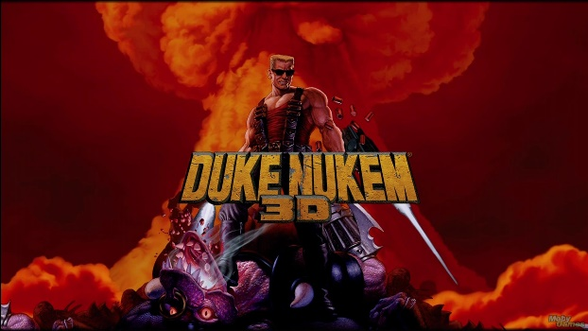

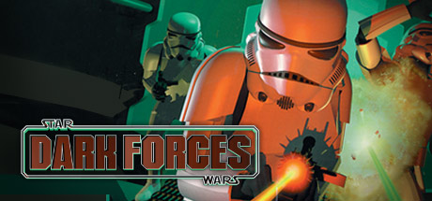
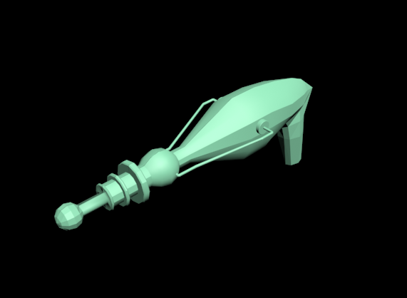
Vue d’ensemble
FPS inspiré de jeux tels que
Duke Nukem 3D
Dark Forces
Marathon 2
Graphisme en Low Poly
Spécificité : Forte importance du Scénario et Scénario évolutif.

Slide 3
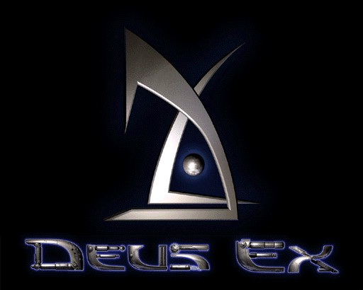


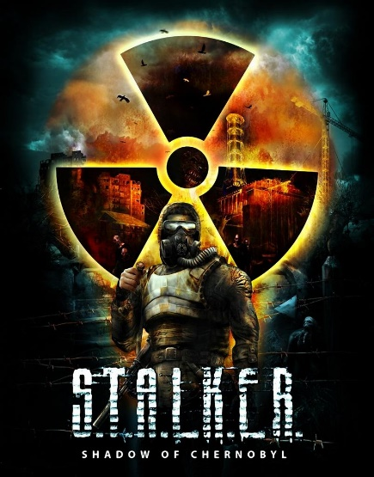
L’origine du projet
FPS à scénario :
FPS à embranchement :
Ce que j’attends de ce projet :
Retrouver un gameplay proche des jeux des années 95.
M’essayer à des disciplines que je ne maitrise pas forcément.

Slide 4
Le Scénario
Trame : 200 ans dans le futur, dans un labo de recherche, une anomalie a pris vie et développe des sbires pour tenter de tout contrôler. Cette anomalie pourra se révéler être une simple erreur scientifique ou une IA surdéveloppé, ou bien encore une forme d’intelligence alien voire la conscience de l’avatar lui-même, en fonction des actions prises par celui-ci au cours du jeu.
Briefing entre les mission type StarCraft 1, pour faire avancer l’histoire.
Secrets optionnels dans les niveaux qui modifient l’histoire
Histoire radicalement modifiée en fonction des secrets découverts.

Slide 5
Les Secrets
3 niveaux prévus, 3 à 5 secrets par niveau.
Trouver tous les secrets d’un niveau change la fin de jeu, et ce pour chaque niveau.
Volonté d’avoir une perception des niveaux (et de l’histoire) différente en fonction des secrets trouvés sans altérer le level design.
Trouver un secret récompense également le joueur au niveau du Gameplay.

Slide 6
Le gameplay
Traceurs classiques du FPS :
Vue à la 1ère personne
Différentes armes pour terrasser les ennemis.
Différents types d’ennemis, chacun avec sa propre IA
Modifications du personnage joueur lors de chaque découverte d’un secret
Augmentation / diminution PV
Augmentation / diminution Vitesse
Régénération PV
Etc…

Slide 7
L’équipe idéale…
Un développeur
Création de tous les outils sous Unity pour développer ce jeu : CharacterController, Armes, IA ennemis, etc…
Un Scénariste
Mise au point du scénario et de ses différentes ramifications
Un Graphiste
Création des modèles 3D et des sprites.
Un Sound designer
Création des musiques d’ambiance, et des bruitages

Slide 8


A one man army !
Je compte m’occuper
Du développement
Des graphismes
Du scénario
Je compte me faire aider
Pour le scénario
Je compte déléguer
La musique et les bruitages

Slide 9
Mes objectifs
Principaux :
Voir ce dont je suis capable en dehors du code
Travailler avec un Scénariste.
Créer un jeu où le scénario est au cœur du jeu.
Secondaires :
Découvrir le processus de publication d’un jeu sur Steam.
Même si la communauté est petite, gérer ses retours.
Maintenir un jeu.

Slide 10
Questions ?

